Slide 1
BİRİNCİ BASAMAKTA ÇALIŞAN HEKİMLER İÇİN KORONER ARTER HASTALIĞI EĞİTİMİ
KALP DAMAR HASTALIKLARININ TANIMI, SIKLIĞI, MORBİDİTE VE MORTALİTESİ

Slide 2
Neler Öğreneceğiz?
Bu eğitimde;
Kalp ve damar hastalıklarında (KDH) ölüm sıklığı
Kalp ve damar hastalığı nedir?
Kalp ve damar tıkanıklıklarında kullanılan terimler
Akut koroner sendromlar
Koroner arter hastalığı en sık kimlerde görülür?
Kalp ve damar hastalıklarının komplikasyonları
hakkında bilgi sahibi olacaksınız..

Slide 3
Kısaltmalar
CPK : Serum Kreatinin Fosfokinaz
EF : Ejeksiyon Fraksiyonu
EKG : Elektrokardiyogram
KAH : Koroner Arter Hastalığı
KDH : Kalp ve Damar Hastalıkları
MI : Miyokard İskemisi
PTKA : Perkütan Koroner Balon Anjiyoplasti

Slide 4
Soru
Toplumumuzda kaç kişinin kardiyovasküler
olaya maruz kalacağını ve öleceğini
düşündünüz mü?

Slide 5
Kalp ve Damar Hastalıklarında Ölüm Sıklığı
Kalp ve damar hastalıkları (KDH), 1 numaralı ölüm nedenidir.
Türkiye'deki toplam ölümlerin % 86’sından Bulaşıcı Olmayan Hastalıklar (BOH) sorumludur.
Bulaşıcı Olmayan Hastalıklarının % 47'si KDH’dan kaynaklanmaktadır.
Hastalık bazında ise Türkiye'de ölüme yol açan en yaygın 2 hastalık;
İskemik kalp hastalığı (% 22)
Serebro-vasküler hastalıklar (%15).

Slide 6
Kalp Damar Hastalığı
KDH, kalp ve dolaşım sisteminin (arterler ve
damarlar) herhangi bir hastalığını kapsayan geniş bir terimdir.
Kalp ve damar hastalığı içinde;
 Koroner Arter Hastalığı (KAH),
 Serebrovasküler Hastalıklar,
 Aort Anevrizmaları,
 Periferik arter hastalığı da yer almaktadır.
Beyin damar hastalıkları
inme
Kalp damar
hastalıkları
infarktüs
Çevresel damar hastalıkları
Vitrin hastalığı

Slide 7
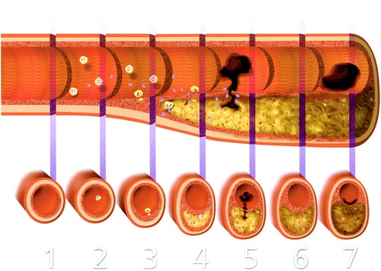
Aterom Plağı Gelişimi
Kalp damar hastalıkları sıklıkla ateroskleroza bağlı olarak meydana gelmektedir. Ateroskleroz, tipik lezyonu aterom plakları olan orta ve büyük çaplı arterlerin intima tabakalarını etkileyen bir hastalıktır.
Normal arter
Lezyon başlangıç
Fibröz yağlı dönem
Hassas plak
Plak yırtılması
Fibröz Kalsifik plak
Libby. Circulation 2001;104:365

Slide 8
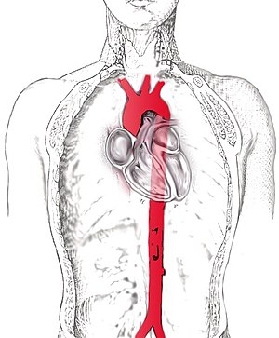
Ateroskleroz
 Koroner arter hastalığı
 Periferik arter hastalığı
 İnme
 Körlük, işitme kaybı
 Böbrek yetmezliği
 Erektil disfonksiyon vb. neden olan sistemik bir
hastalıktır.
Bu Fotoğraf, Bilinmeyen Yazar, CC BY-SA altında lisanslanmıştır

Slide 9
Damar Tıkanıklıklarında Kullanılan Terimler-1
Koroner İskemi: Miyokarda gelen kan miktarının azalmasıdır.
İskemi: Stenotik arterin miyokardın oksijen gereksinimini karşılayamadığı durumlarda meydana gelir.
İskeminin Ana Bulgusu: Göğüs ağrısıdır.

Slide 10
Damar Tıkanıklıklarında Kullanılan Terimler-2
Oksijen Gereksinimi;
Efor,
Tokluk,
Heyecan veya stres zamanlarında veya
Soğuğa maruz kalındığında artar.

Slide 11
Damar Tıkanıklıklarında Kullanılan Terimler-3
Oksijen Gereksinimin Arttığı Durumlar: İ̇skemi dinlenerek veya nitratla 10 dk’dan az bir sürede iyileştirildiğinde, stabil koroner arter hastalığı veya stabil anjina olarak tanımlanır.
Sessiz iskemi en sık diyabet ve geriatri hastalarında izlenir.

Slide 12
Damar Tıkanıklıklarında Kullanılan Terimler-4
Nekroz
Miyokard hücrelerinin rejenerasyon özelliği yoktur.
Mİ geçiren bölgede hücreler ölecek ve o bölge fibrotik dokuya dönüşecektir.

Slide 13
Damar Tıkanıklıklarında Kullanılan Terimler-5
Nekroz
Zamanında revaskülarize edilemeyen miyokardiyal dokuda gelişen nekroz, ne kadar yaygınsa survi (yaşam süresi) o kadar kısalacaktır.

Slide 14
Damar Tıkanıklıklarında Kullanılan Terimler-6
Ejeksiyon Fraksiyonu (EF)
Normali % 60-70 olan EF’nin <% 40’ın altına düşmesi kalp yetersizliği anlamına gelmektedir.
EF düzeyi kalp yetersizliğinin ve prognozun en iyi göstergesidir.

Slide 15
Damar Tıkanıklıklarında Kullanılan Terimler-7
Ejeksiyon Fraksiyonu (EF)
Akut MI’da ağrının başlangıcından itibaren erken dönemde (en ideali 90 dk. içinde en geç 6 saat içinde) hasarlı alan revaskülarize edilemezse geri dönmez hasar sonucunda
EF düşecektir.

Slide 16
Damar Tıkanıklıklarında Kullanılan Terimler-8
Ejeksiyon Fraksiyonu (EF)
MI sonrası EF’yi belirleyen faktörler, tıkanan koronerin beslediği alanın büyüklüğü, ağrının kaçıncı dakikasında revaskülarizasyonun sağlandığı ve kollateral varlığıdır.

Slide 17
Akut Koroner Sendromlar-1
Koroner arterin aniden tıkanması ile gelişen tablo için kullanılan genel terimdir.
1. Kararsız Anjina
⧫ Önceden ileri eforla gelen ağrı artık daha hafif eforda veya istirahat halinde iken de gelmeye başlamıştır (progresif anjina). Ya da doğrudan bu şekilde başlayabilir.
⧫ Genellikle oral nitratlara yanıt verse de süresi daha uzundur.
⧫ Kardiyak enzimlerde yükselme yoktur, çünkü hücre hasarı henüz oluşmamıştır.

Slide 18
Akut Koroner Sendromlar-2
2. ST Segmenti Elevasyonu Olmayan Miyokardiyal İnfarktüsü (NSTEMI)
❑ Burada koronerin oklüzyonu söz konusudur. Ancak MI, kalp duvarının tüm
kalınlığını değil bir kısmını etkilemiştir.
❑ EKG’de q dalgası ve ST yüksekliği yoktur.
❑ Serum troponin ve serum kreatinin fosfokinaz (CPK) yüksektir miyokardiyal
hasarı gösterir.
❑ Tıkanma kısmi / geçici olabilir; hasarın boyutu göreceli olarak küçüktür. Ama hızlı
ilerleme veya tam oklüzyon gelişimi sıktır.

Slide 19
Akut Koroner Sendromlar-3
3. ST Segment Elevasyonlu Miyokardiyal İnfarktüsü (STEMI)
Koroner arterin tam tıkanması sonucu miyokarda kan akışı durmuştur.
Kalp kasının kalınlığının (miyokardial duvarın) tamamını etkiler.
Serum troponin ve CPK yüksektir.
EKG bulguları MI için tipiktir; ST dalgası yükselmiş ve 6 saati geçti ise enfarkt gören derivasyonlarda q dalgası (+) dir.

Slide 20
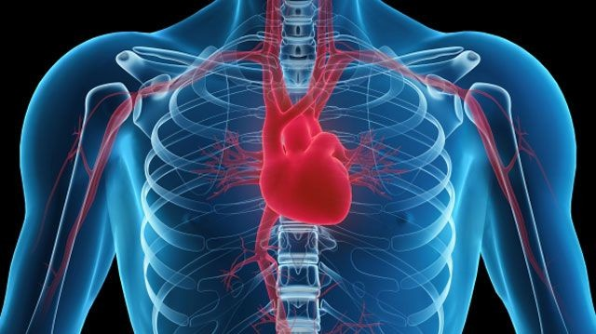
Koroner Arter Hastalığı Görülme Sıklığı-1
Yaş: KAH genellikle > 40 yaş görülür. Özellikle ailesinde < 55 yaş KDH görülenlerde daha erken yaşlarda ortaya çıkabilir.
Nadir de olsa her yaşta KAH gelişebilir.

Slide 21
Koroner Arter Hastalığı Görülme Sıklığı-2
Cinsiyet:
⓪Erkeklerde kadınlara göre 4 kat daha sık görülür.
①Kadınlardaki östrojenin KAH açısından koruyucu olduğu öne sürülmektedir.
☞ Kadınlarda görülme sıklığı menopoz sonrası artar.
☞ Kadınlarda sigara, obezite, diyabet ve ailevi hiperkolesterolemi varlığı
daha erken yaşlarda KAH sıklığının artmasına yol açar.

Slide 22
Koroner Arter Hastalığının Komplikasyonları
Komplikasyon olarak MI, kalp yetersizliği, ani ölüm gelişebilir.
KAH’da ilk prezantasyon
 % 20 ani ölüm
 % 80 akut koroner sendromdur.

Slide 23
Koroner Arter Hastalığının Bireysel ve Toplumsal Sonuçları
Ekonomik Yük:
İlaçlar, stent, perkütan koroner balon anjiyoplasti (PTKA) işlem ücretleri, bypass masrafları, kalp yetersizliği tedavisi, intrakardiyak defibrilatör veya pacemaker tedavisi düşünüldüğünde kalp nakline kadar gidebilecek uzun ve masraflı bir süreçtir.
Hastanın iş ve sosyal yaşamının kaybı vb. de göz önüne alınınca ülke ekonomisine ciddi bir yükü söz konusudur.

Slide 24
Sonuç
KV olayları önleyebilir miyiz?
Önlemek için neler yapabiliriz?

Slide 25
Bölüm Sonu
Birinci Basamakta Çalışan Hekimler İçin Koroner Arter Hastalığı Eğitimi kapsamında «Kalp Damar Hastalıklarının Tanımı, Sıklığı, Morbidite ve Mortalitesi » dersini tamamladınız.

